Slide 1
13. Nuoruus on identiteetin rakentamisen aikaa

Slide 2
Identiteetti − kuka minä olen?
Identiteetti
yhtenäinen ja jatkuva minuuden kokemus
sisältää samastumisen tiettyihin rooleihin, tapoihin, uskomuksiin ja arvoihin sekä itsen määrittelyn osaksi joitain ryhmiä, yhteisöjä tai kulttuureja
Identiteetin kehitys
alkaa lapsuudessa, keskeistä aikaa kehitykselle erityisesti nuoruus ja varhaisaikuisuus
Kehittyy ja muotoutuu yksilön, yhteisön ja kulttuurin välisessä vuorovaikutuksessa
dynaaminen: muovautuu elämänkulun aikana

Slide 3
Identiteetin osa-alueet ja kokonaisidentiteetti
Identiteetin osa-alueet
identiteetillä monia eri muotoja
esim. henkilökohtainen identiteetti, sosiaalinen identiteetti, kulttuuri-identiteetti
osa-alueet voivat liittyä myös eri rooleihin tai elämänalueisiin
esim. ammatillinen identiteetti, parisuhde-identiteetti
Kokonaisidentiteetti
Henkilölle merkityksellisten identiteetin osa-alueiden yhteenveto
© SANOMA PRO, TEKIJÄT ● MIELI 2 KEHITTYVÄ IHMINEN, KUVA: PEXELS​

Slide 4
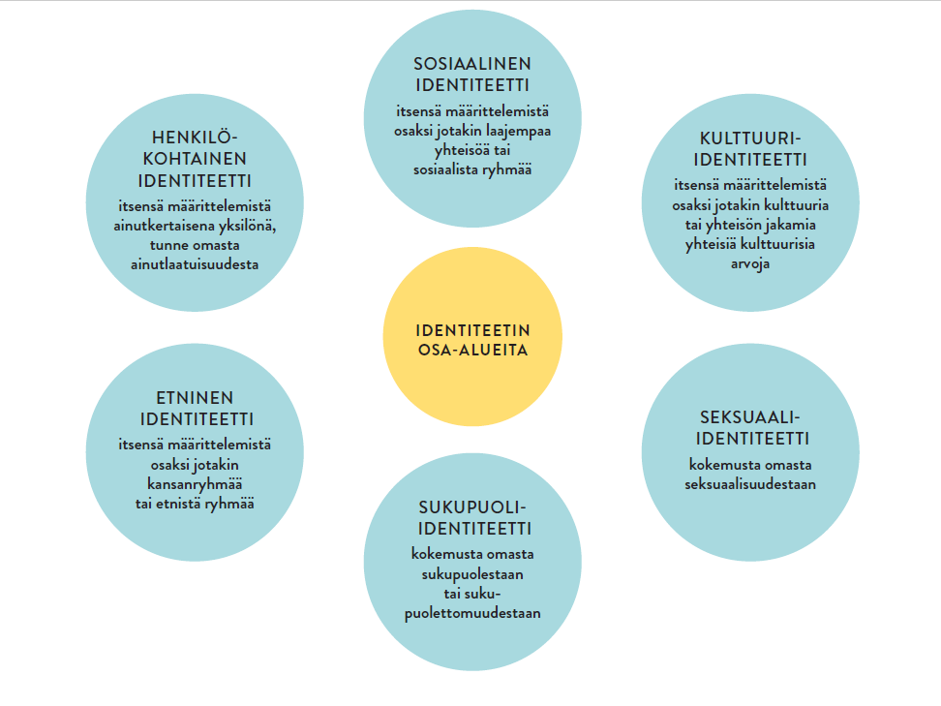

Slide 5
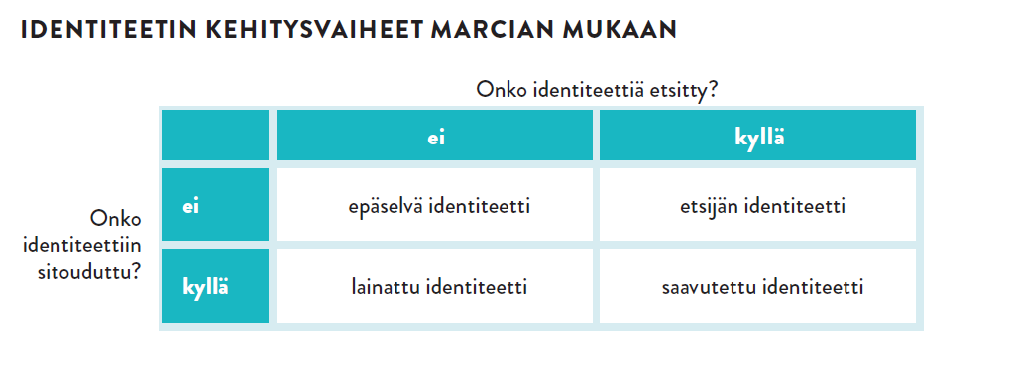
James Marcia: kokonaisidentiteetin rakentuminen
Identiteetin kehityksen kaksi keskeistä ulottuvuutta:
1. Identiteetin aktiivinen ja omakohtainen etsintä
2. Sitoutuminen omiin kiinnostuksiin, arvoihin ja näkemyksiin

Slide 6
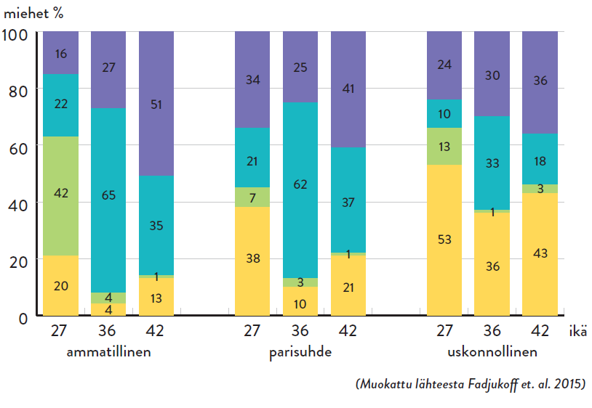

Slide 7
Henkilökohtainen identiteetti
Henkilökohtainen identiteetti: itsensä määrittelemistä ainutkertaisena yksilönä suhteessa toisiin ihmisiin ja ryhmiin
henkilökohtaisten arvojen, normien ja uskomusten sekä elämäntavoitteiden omaksuminen ja niiden kehittäminen
Elämänsuunnittelu: yksi tärkeä osa henkilökohtaisen identiteetin rakentamista
nuori suunnittelee ja tekee töitä asettamiensa tavoitteiden saavuttamiseksi
ei vain yksilöllistä ajattelua; tapahtuu laajassa sosiaalisessa ympäristössä

Slide 8
Henkilökohtainen identiteetti - kertomus itsestä
Ajatellaan usein kertomuksena eli narratiivina, jonka kautta yksilö luo kokonaiskäsitystä itsestään
Kielteiset identiteettikertomukset: voivat muodostua pidemmällä aikavälillä kehityksen riskitekijäksi
suurempi riski ongelmakäyttäytymiseen tai mielenterveyshäiriöihin (esim. masennus)
Myönteiset identiteettikertomukset: liittyvät keskeisesti yksilön kokemukseen omasta arvostaan
itsensä hyväksyminen: myönteistä itsearvostusta ja omien rajojen tiedostamista
© SANOMA PRO, TEKIJÄT ● MIELI 2 KEHITTYVÄ IHMINEN​

Slide 9
Sosiaalinen identiteetti
Sosiaalinen identiteetti: itsensä määrittelemistä osaksi jotakin laajempaa yhteisöä tai sosiaalista ryhmää; “me”
Vanhempien ja perheen lisäksi vertaisryhmien rooli keskeinen
opitaan erilaisia toimintatapoja ja identiteettiin kuuluvia asioita lähikehityksen vyöhykkeellä
olennaista vastavuoroisuus: läheiset ihmiset vaikuttavat nuoreen ja nuori vaikuttaa heihin
ryhmän normit keskeisiä ajattelulle ja käyttäytymiselle
Digitaalinen ympäristö (mm. sosiaalinen media ja pelit) merkittävä identiteetin rakentamisen kanava nykypäivänä

Slide 10
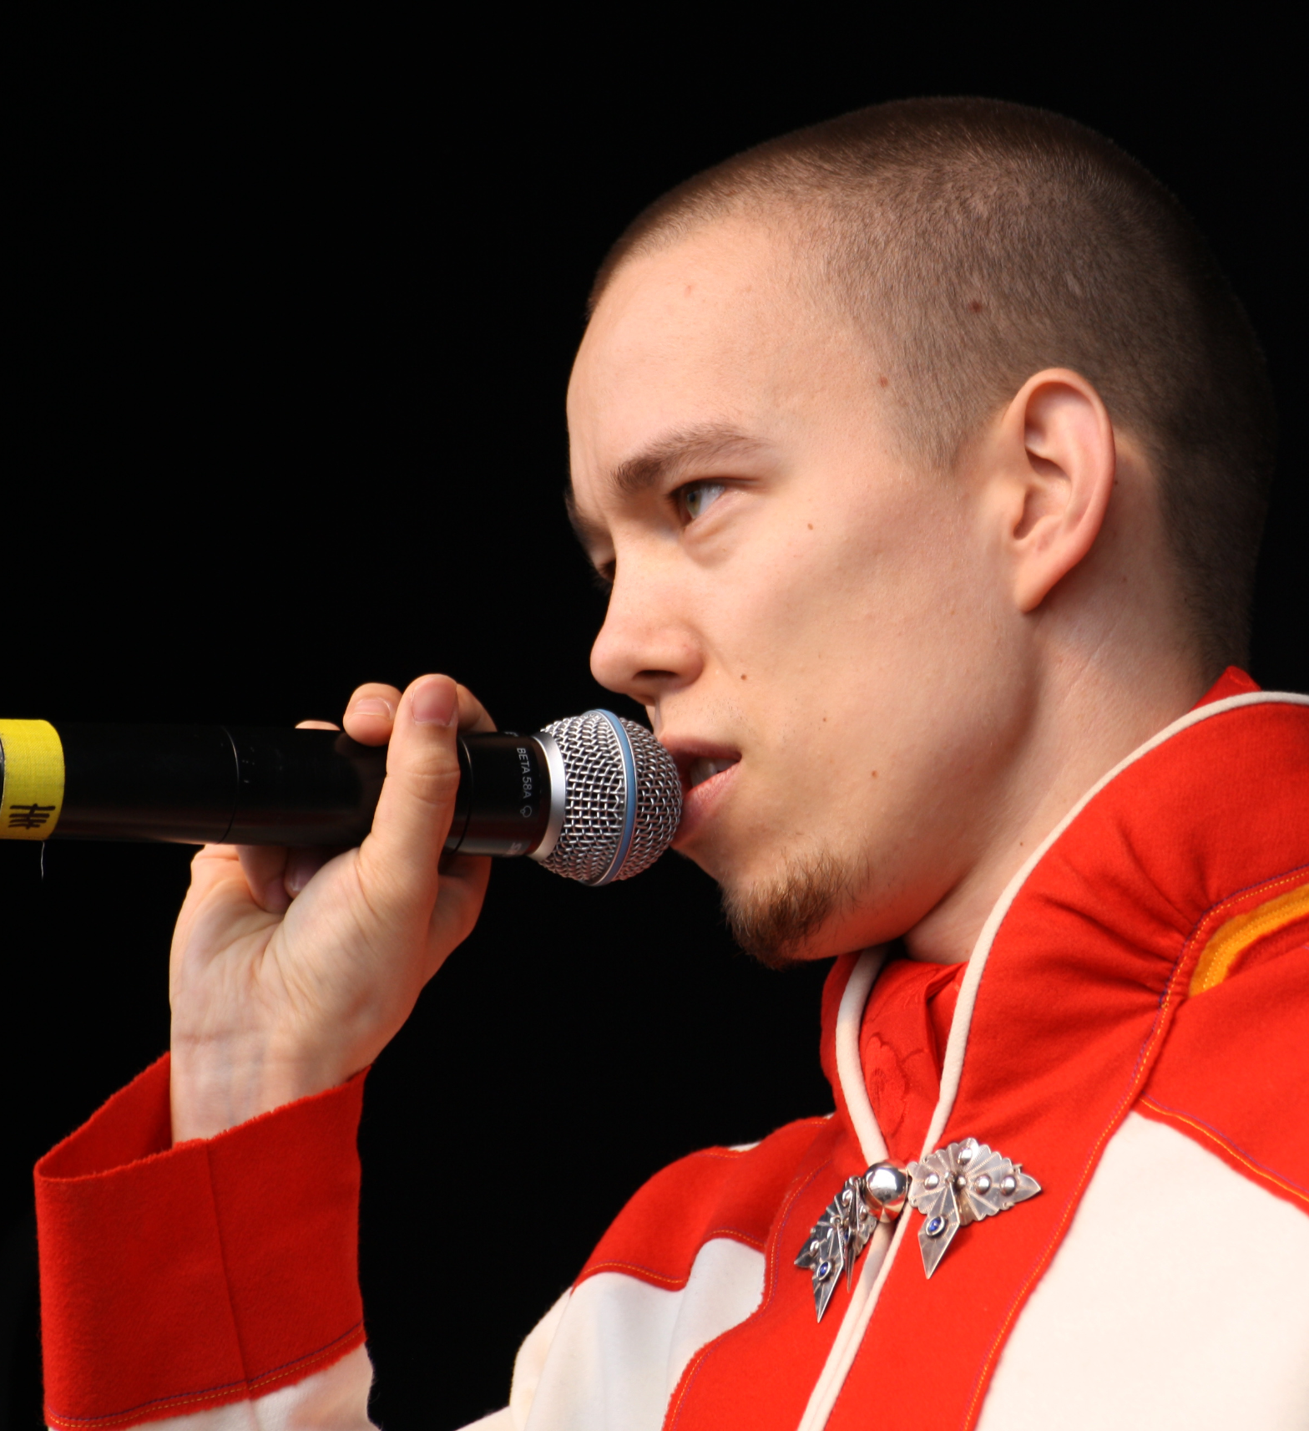
Kulttuuri-identiteetti
Kulttuuri-identiteetti: oman kasvuympäristön tai useampien eri kulttuuri-ympäristöjen tapojen, uskomusten, näkemysten ja arvojen omaksumista
Yhteisöllinen
koostuu samankaltaisesti ajattelevan, toimivan ja kommunikoivan yhteisön jakamista yhteisistä kulttuurisista arvoista
Yksilöllinen
lähiympäristön vaikutus
muuttuu ja muovautuu kulttuurin muutosten ja yksilön kasvun/kehityksen myötä
© SANOMA PRO, TEKIJÄT ● MIELI 2 KEHITTYVÄ IHMINEN, KUVA: wikimeida commons​

Slide 11
Kulttuuri-identiteetin rakentuminen
Kulttuuri-identiteetti voi koostua useasta eri tekijästä
tyypillistä globaalissa ja muuttuvassa maailmassa
Kulttuuri-identiteetin vahvistaminen
vahvistetaan tunnetta ryhmään kuulumisesta ja yhtenäisyyteen pyrkimisestä
esim. perinteiden ja uskonnollisten tapojen elvyttäminen ja ylläpitäminen
voi olla vastareaktio turvattomuuden tunteelle nopeasti muuttuvassa maailmassa
© SANOMA PRO, TEKIJÄT ● MIELI 2 KEHITTYVÄ IHMINEN​

Slide 12
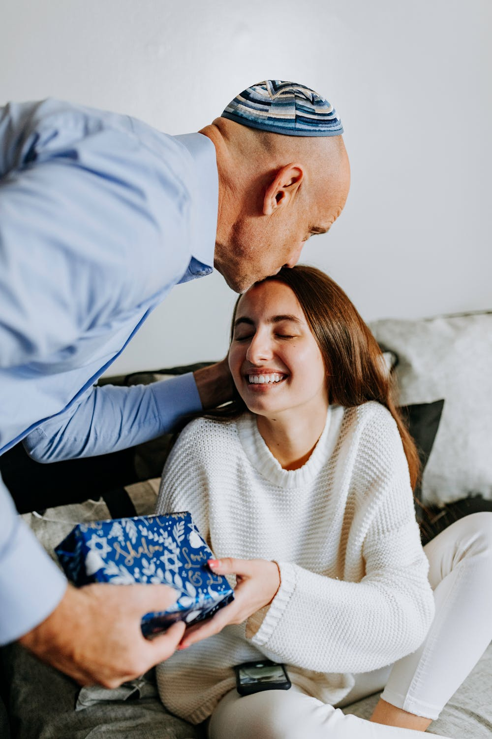
Etninen identiteetti
Etninen identiteetti: yhteenkuuluvuutta, jota ihminen tuntee johonkin etniseen ryhmään
Vaikuttaa merkittävästi erityisesti vähemmistöryhmiin kuuluvien ihmisten kokonaisidentiteetin kehitykseen
Suomessa monia kulttuurisia, kielellisiä, uskonnollisia ja etnisiä vähemmistöjä
esim. saamelaiset, suomenruotsalaiset, romanit, juutalaiset, muslimit ja venäläiset
Vähemmistöstressi = vähemmistöasemaan liittyvä psyykkinen kuormitus, jonka syynä yhteiskunnassa vallitsevat syrjivät asenteet muita kuin enemmistöä kohtaan
© SANOMA PRO, TEKIJÄT ● MIELI 2 KEHITTYVÄ IHMINEN​, KUVA: PEXELS

